Slide 1



HTML Webseite erstellen
Leistungsnachweis IT-S-21_01
von Maximilian Bruss

Slide 2
iNHALT
Der Anfang
Umsetzung
Der Code
Probleme und Erfahrung
Notes:
Probleme und die Erfahrung die man daraus zieht.

Slide 3
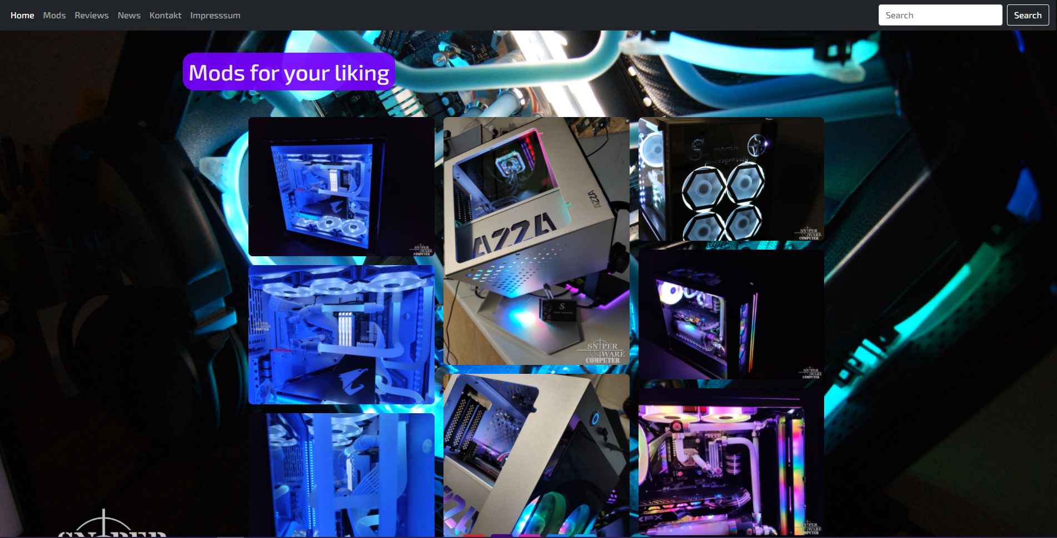
Der Anfang
Header
Center
Footer

Slide 4

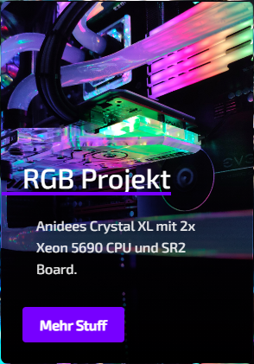
Umsetzung
Im Ersten Anlauf habe ich nach Ideen gesucht
Social Media Icons im Footer eingesetzt.
Center füllen und die Cards stylen..
Beides artete aus…
Einige Videos und Dokumentationen später
Finalisieren
Notes:
Nach der Grundstruktur
Kam ich auf social media icons
Beides artete aus mit unzähligen fehlversuchen
Einige Videos und Dokumentationen später und wiederholtem durchstöbern
Habe ich dann mal die Gefüllte CSS verkleinert und korrigiert.
Und Fancybox integriert für eine Gallerie.
Zack auf einmal funktionieren die Flexbox befehle viel besser :D
Finalisieren

Slide 5
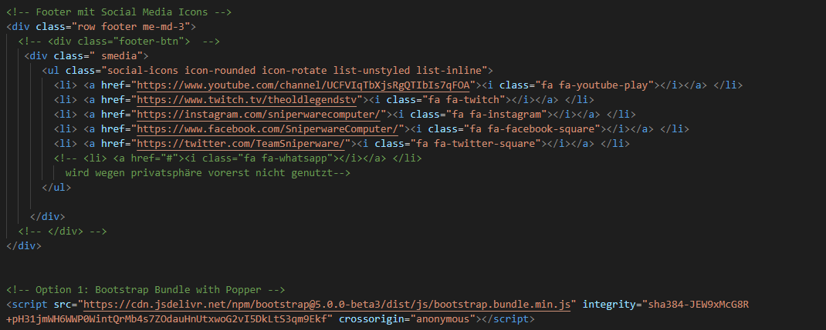
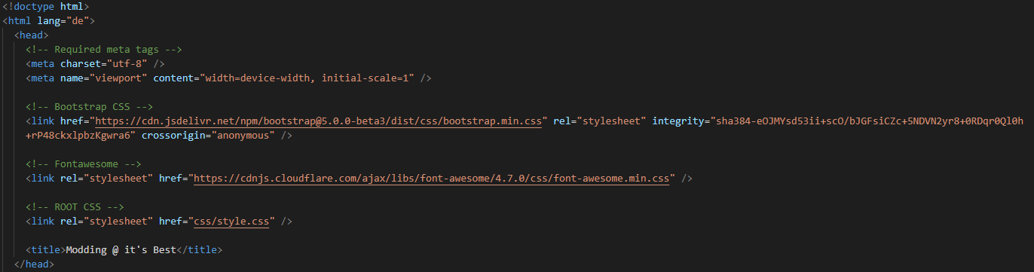
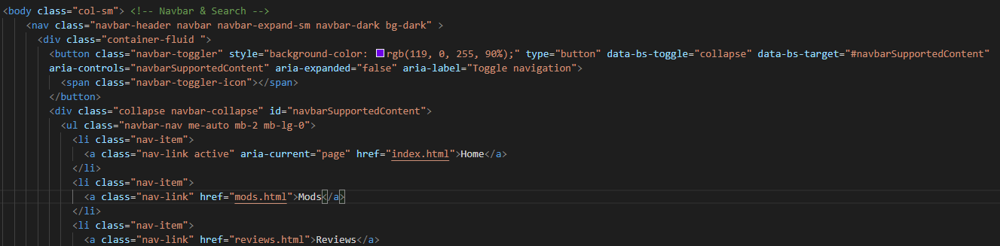
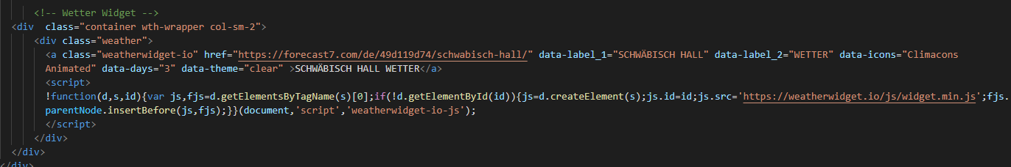
Der Code

Slide 6
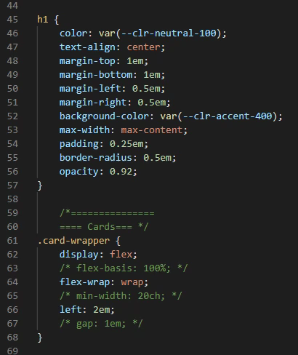
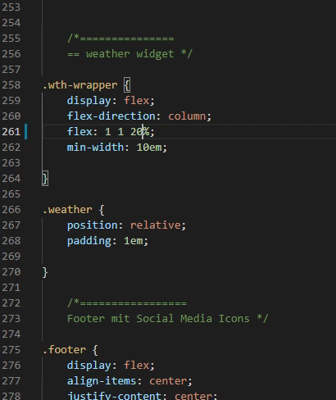
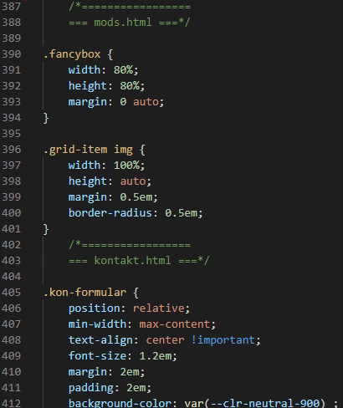
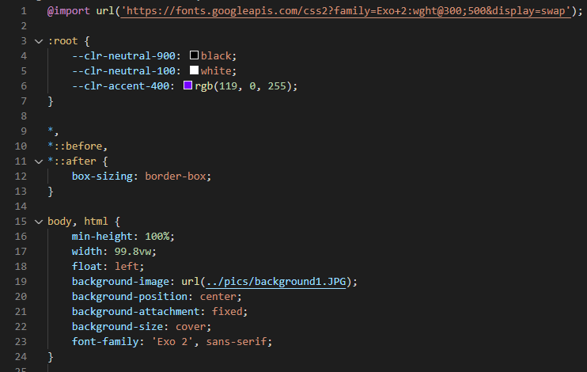
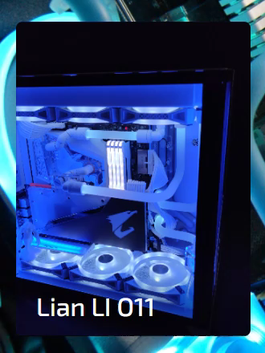
Der code

Slide 7
Probleme und Erfahrung
Wurstsalat korrigieren
Wiederkehrende Variablen anlegen
Flexbox kann nett sein, CSS auch
Mehrere Frameworks einbauen
Javascript mit einauen
Notes:
Wenn man nicht genau aufpasst, gibt es schnell Wurstsalat
Wiederkehrende Variablen anlegen
Flexbox kann nett sein, CSS auch
Mehrere Frameworks einbauen
Javascript mit einauen
Animationen unterdrücken (Reduced Motion) kleiner aber feiner Code Schnipsel

Slide 8
Danke für die Aufmerksamkeit

